Slide 1
Travaux de réhabilitation
Résidence
PRUNIER HARDY
BAGNEUX

Slide 2




VOS CONTACTS
^{SEQENS}
RACHEL DE LA RUE
Gardienne hautement qualifiée
06 25 72 89 43
Une adresse courriel est créée spécialement pour envoyer vos remarques concernant les travaux de réhabilitation :
bagneuxPH.rehabilitation@seqens.fr
Un cahier de doléances est également disponible aux loges de vos gardiens
FAYAT JOCELYNE
Gardienne superviseur
06 07 15 26 90
Direction Déléguée Hauts-de-Seine
5 rue Carnot
92 300 Levallois Perret

Slide 3

INTERVENANTS PHASE CHANTIER
Maîtrise d’ouvrage : SEQENS
Chef de Projet : Romain FUSEAU
ENTREPRISES
Lot Façade : SEEF
Lot Menuiserie/Serrurerie : FMC
Lot CVC/ECS : SPECV
Lot Plomberie/Peinture : PITEL
Lot Maçonnerie/VRD : ECS Lanni
Lot Videosurveillance : ALEXANDRE
Maîtrise d’oeuvre :
Architecte : DESCAMPS ARCATURE
21 Rue Fondary 75015 PARIS
Bureau d’étude : ECOTEC
4 Route de Versailles
78150 ROCQUENCOURT

Slide 4

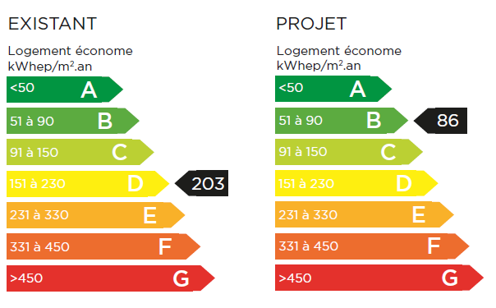
LES TRAVAUX
^{OBJECTIFS DES TRAVAUX}
Environnementaux
Obtenir la performance énergétique des bâtiments
Consommation énergétique <90 KWh/m²/an
Certification HPE RENOVATION
Améliorer l’image et l’insertion des façades dans leur environnement
Réduire les besoins énergétiques des logements et les émissions de gaz à effet de serre (GES)
Economiques
Réaliser des économies de charges
Permettre une maîtrise des coûts d’entretien des bâtiments

Slide 5
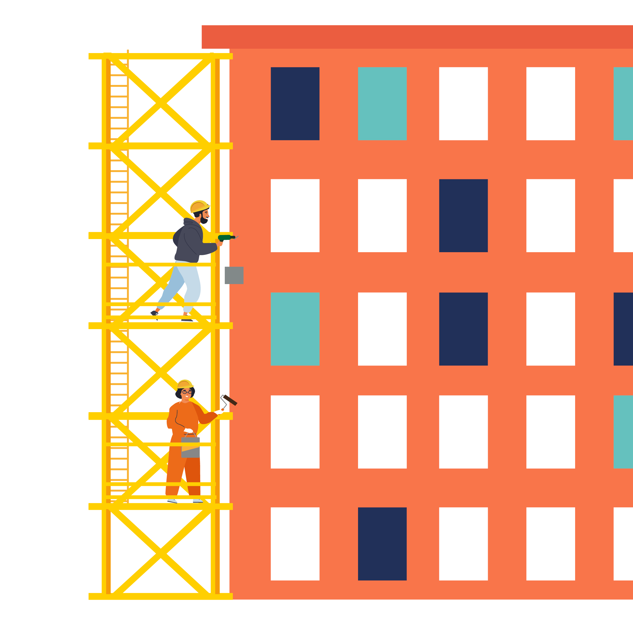
LES TRAVAUX
^{L’ENVELOPPE DES BÂTIMENTS}
Isolation par l’extérieur des façades et pignons
Remplacement des garde-corps
Flocage des planchers bas
Fermeture des ouvertures des celliers et des cages d’ascenseurs en façade
Remplacement des volets coulissants bois par des modèles aluminium sur les Bat 1 à 8
Remplacement des volets coulissants des loggias par des volets roulants pour les chambres
Dépose et repose des volets coulissants aluminium sur le bat 9
Révision des menuiseries extérieures et des volets roulants (pas de remplacement)

Slide 6
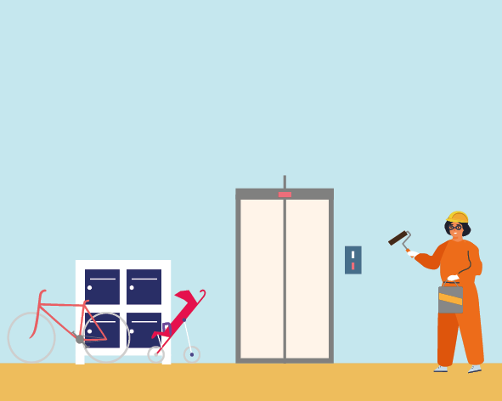
LES TRAVAUX
^{DANS LES PARTIES COMMUNES}
Embellissement des cages d’escaliers, des paliers et halls
Calorifugeage des réseaux de chauffage
VMC basse pression sur bat 1 à 8
VMC autoréglable sur bat 9
Création ECS collective à partir des sous-stations alimentées par le réseau de chaleur urbain
Réfection du local OM du Bâtiment 9
Création d’une rampe PMR au Bat 1
Remplacement de l’éclairage pour les Bat 1 à 8
Remplacement des tableaux électriques des services généraux
Rénovation des ascenseurs
Cloisonnement des circulations des caves
Création d’un système de videosurveillance
Remplacement des barrières des parkings par des portails coulissants
Création d’un local encombrant

Slide 7

LES TRAVAUX
^{DANS LES LOGEMENTS}
Remplacement des portes palières
Rénovation des pièces humides :
70% des pièces humides et celliers des Bat 1 à 8
70% des cuisines et celliers du Bat 9
Remplacement des bouches d’extraction des pièces humides et détalonnage des portes

Slide 8
PERSPECTIVES

Slide 9
PERSPECTIVES

Slide 10
PERSPECTIVES

Slide 11
PERSPECTIVES

Slide 12
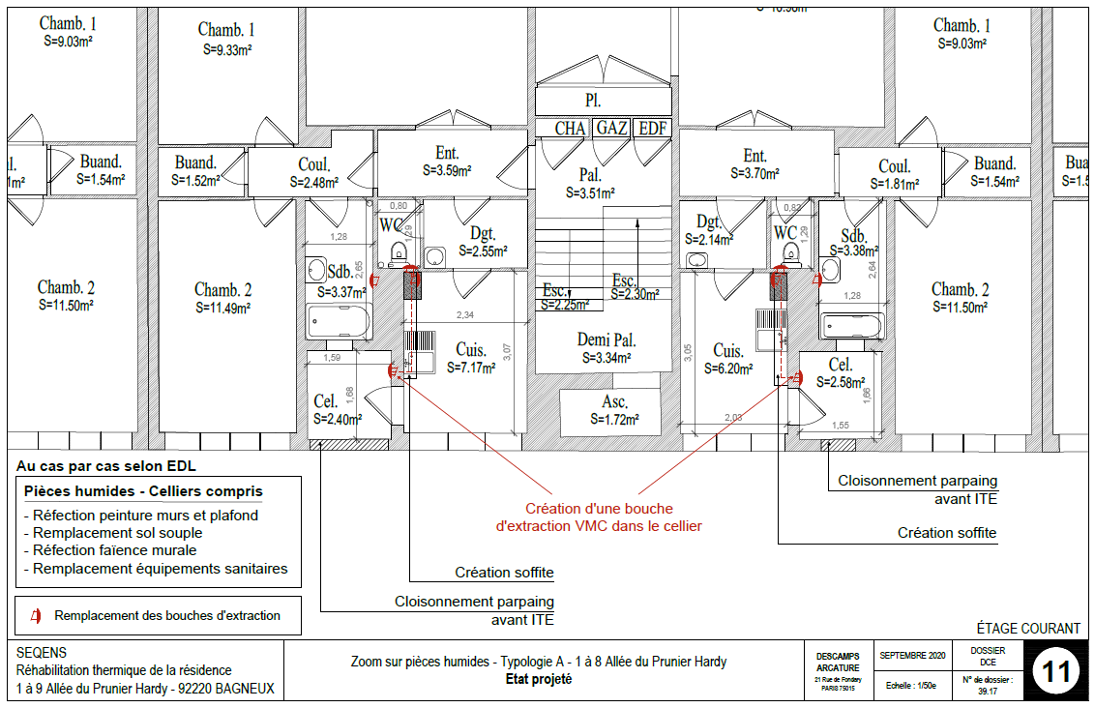
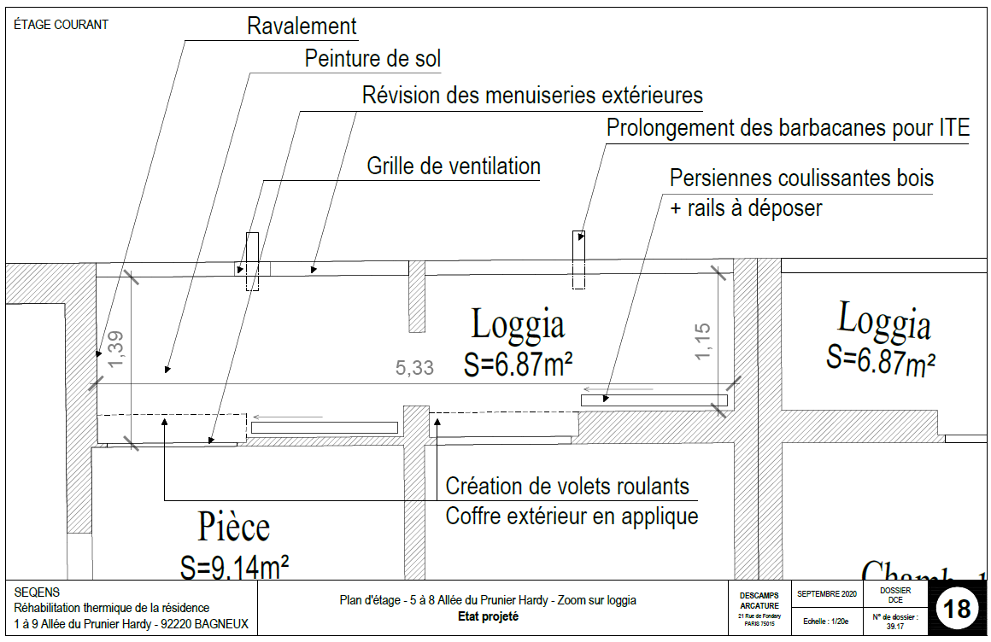
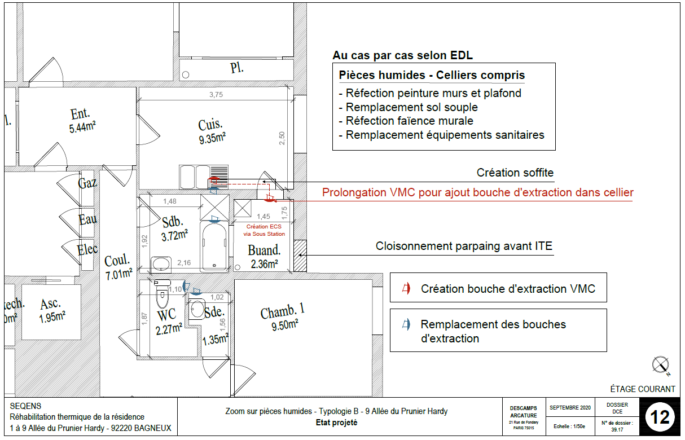
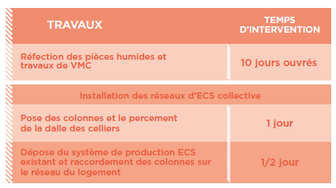
INTERVENTIONS DANS VOS LOGEMENTS

Slide 13
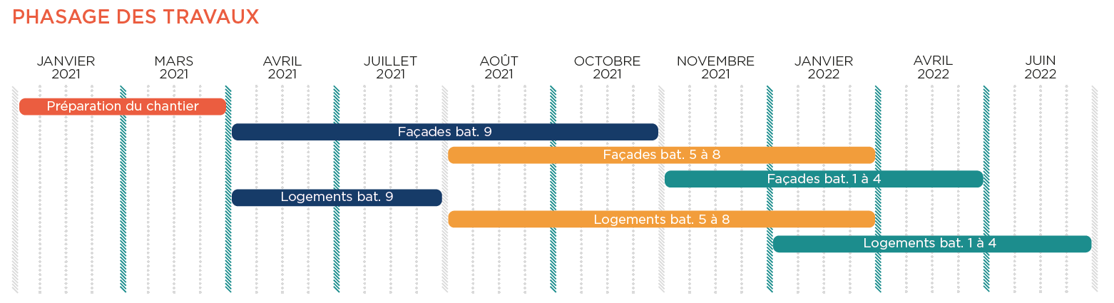
PHASAGE DES TRAVAUX

Slide 14
ECHANGES
^{VOS QUESTIONS}
^{NOS RÉPONSES}

Slide 15


